Slide 1
Você sabe o que é/quem é o homem???

Slide 2
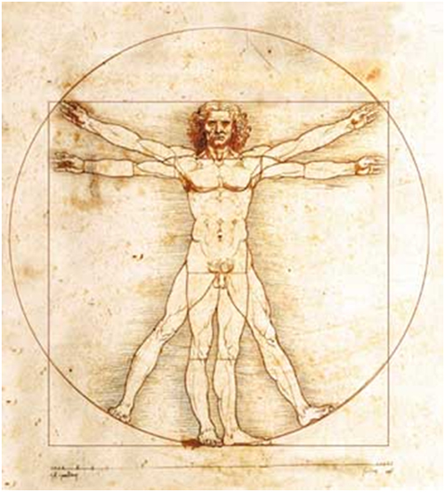

Slide 3
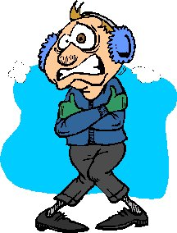
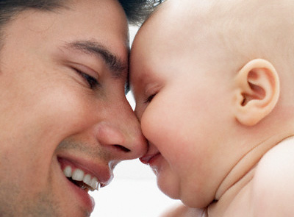
Nós somos seres biológicos (alimento, habitat, abrigo) descanso,);
Nós somos seres psíquicos (carinho, de afeto, de aceitação, de amizade, de amor);

Slide 5
Nós temos necessidades que nem o alimento nem o carinho respondem: Dentre todos os seres vivos somos os únicos com consciência de si, sabemos que morreremos; de onde viemos? para onde vamos? Qual o sentido da vida? O que é o bem? O certo e o errado? Por que existe o mal?
Nós somos seres espirituais: abertos para algo maior.

Slide 6
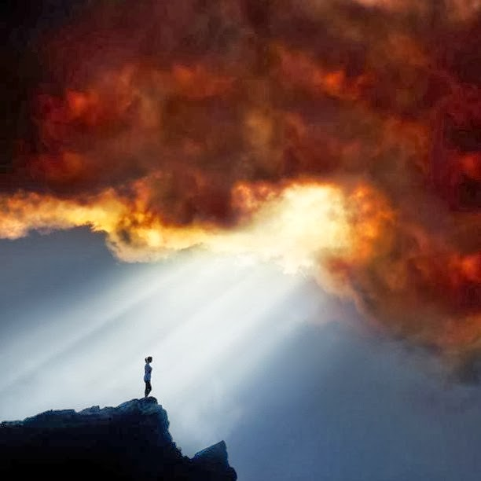

Slide 7
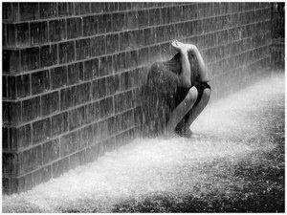
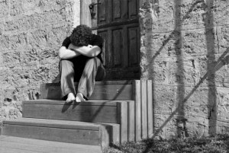
Especialmente diante das incompreensões...

Slide 9
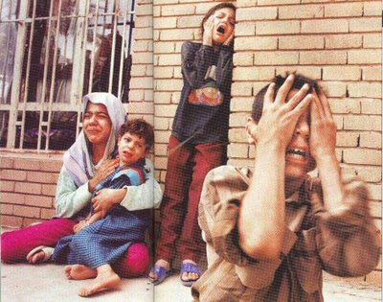
Diante do sofrimento

Slide 10
Diante do futuro...

Slide 11
Diante da morte de uma pessoa querida... Eu tb irei morrer

Slide 12
Falta de sentido & Vazio existencial

Slide 13
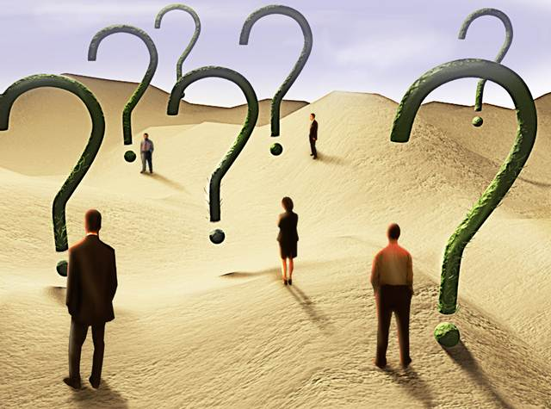
Nos faz pensar sobre nós mesmos

Slide 14
Descobrimos que sim, existe algo maior

Slide 15
Descobrimos...
DEUS É O ÚNICO QUE PODE PREECHER PLENAMENTE O NOSSO CORAÇÃO

Slide 17
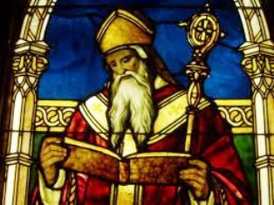
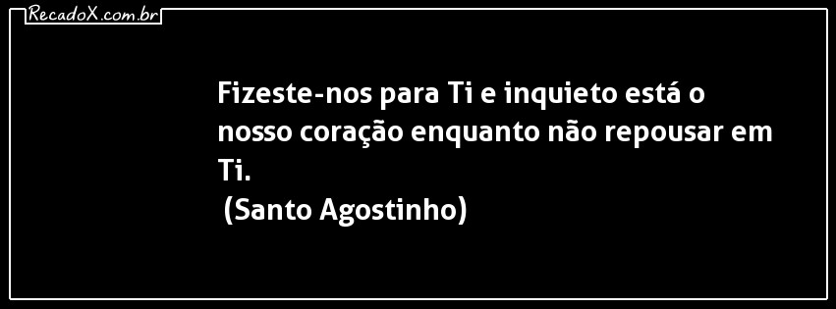

Slide 18
Deus muda completamente
Medo: segurança
Sofrimento: possibilidade de crescimento
Finitude: infinitude
Pecado: graça
Morte: Vida

Slide 19
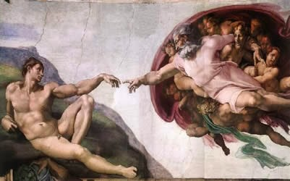
Deus quis se manifestar e estabelecer uma relação de amizade, mas não só

Slide 20
Deus enviou o seu Filho ao mundo, nascido de mulher, assumindo a carne e a existência humana, nos remiu – nos dando a possibilidade de mudarmos desde dentro – ofereceu-nos a Filiação Divina, curou-nos do pecado e nos possibilita o maior de todos os trunfos: a vitória sobre a morte

Slide 21
Nós somos filhos de Deus, amados e protegidos por Ele, somos indestrutíveis, nada e nem ninguém nos pode vencer. A morte, o maior inimigo já foi vencido.
Jesus Cristo nos possibilita! Nos salvou da morte, do pecado (afastamento de Deus) de qualquer vazio existencial.
QUERIGMA = Verdade impactante que muda radicalmente a vida da pessoa

Slide 22
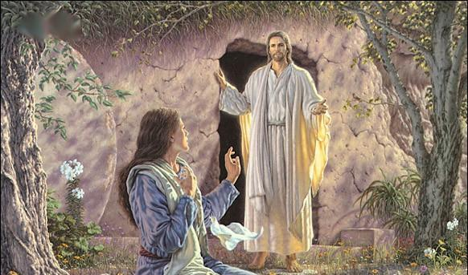
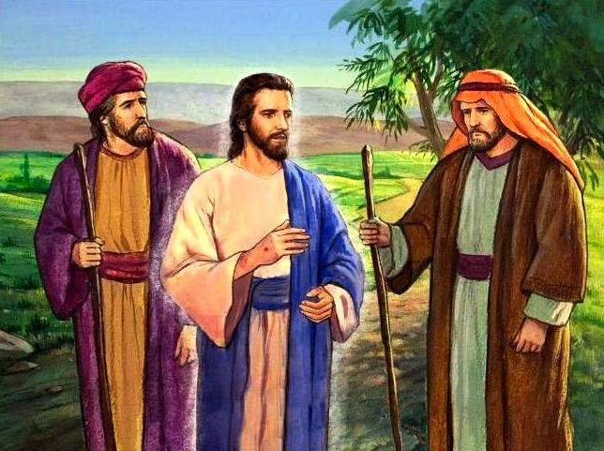
TRISTEZA = ALEGRIA
DESÂNIMO = ENTUSIASMO/ VITALIDADE

Slide 23
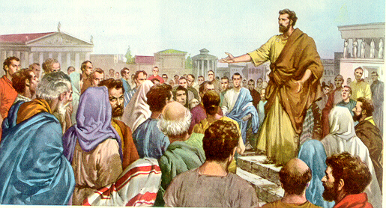
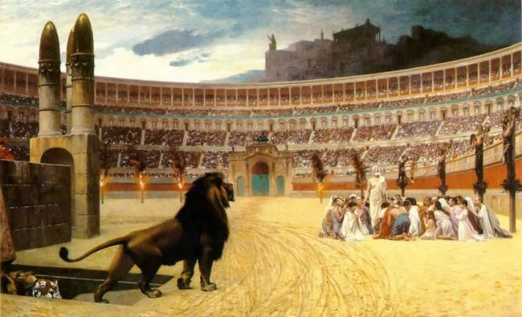
TIMIDEZ = ELOQUÊNCIA
DESESPERO = CERTEZA

Slide 24
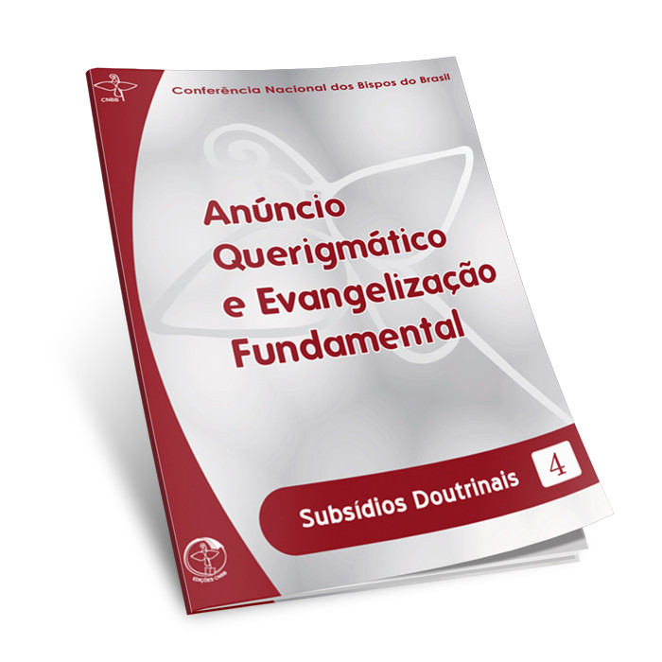
Olhar para a tradição Bi milenar da Igreja
N. 4 Neste âmbito, portanto, é preciso ter presente e conhecer a tradição bi-milenar da Igreja com sua diversidade riquíssima e exemplar de como evangelizar.
N. 5. Em nenhum caso e em nenhum método pode faltar a experiência de fé e o testemunho do evangelizador e da
comunidade cristã. Sem a palavra e o exemplo de cristãos tocados no mais profundo de suas vidas pelo encontro com Jesus Cristo, os métodos mais detalhados e sofisticados podem significar muito pouco.

Slide 25
É uma exigência e uma necessidade que a Palavra do Evangelho se torne palavra encarnada na vida daqueles que abraçaram a fé em Jesus como o Cristo, e o anunciam missionariamente.
N. 6. A atenção à santidade do evangelizador, proposta pelo Papa João Paulo II ao indicar a santidade como prioridade pastoral para o terceiro milênio (cf. NMI, n. 30), conta e é determinante na ação evangelizadora. Somente no horizonte de uma vida pautada pelo seguimento de Cristo e pelo anúncio do seu nome é que o testemunho do cristão pode se tornar crível e despertar outros para o mesmo seguimento. Portanto, a ação evangelizadora da Igreja precisa qualificar-se na escola do discipulado e da missão (Cf. DAp, n. 170).

Slide 26
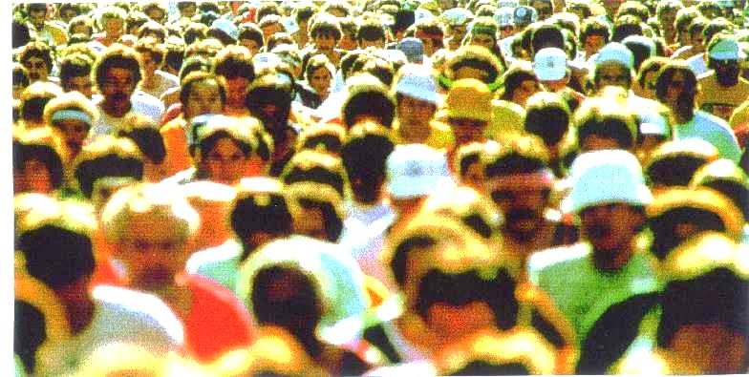
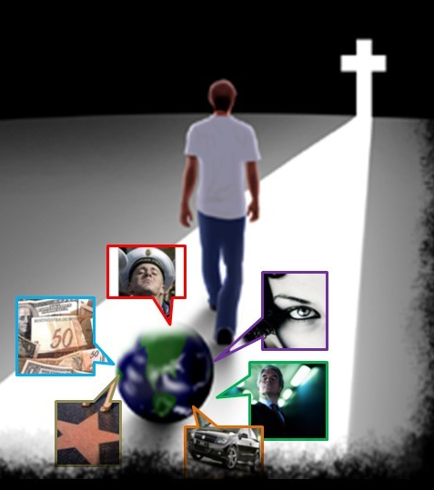
N. 7. Diante da indiferença e do ceticismo hodiernos, são urgentes a proclamação do querigma e a força interpelante de um claro testemunho que desperte a esperança
e ofereça uma certeza sobre o valor positivo da vida e do seu destino.

Slide 27
A comunidade dos primeiros Cristãos, especialmente Pedro e Paulo:
N. 8. Tocados pelo ardor da experiência de Cristo, anunciam-no destemidamente a todos. Tornam-se permanentes proclamadores do querigma, mestres e testemunhas de uma paixão que
inundava toda a vida contagiando seus interlocutores e destinatários do anúncio. Por isso, tornam-se educadores e formadores de outros discípulos missionários.

Slide 28
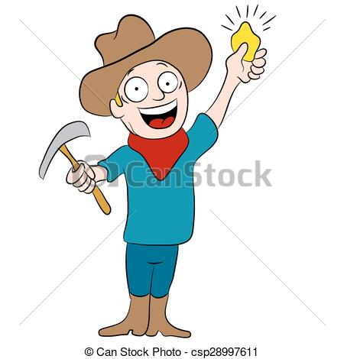
História dos mineiros
Alegria que explode

Slide 29
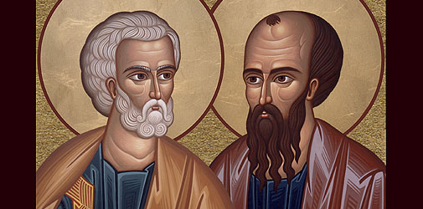
N. 10 O exemplo dos Apóstolos, sobretudo de Pedro e Paulo, mostra que o anúncio querigmático é a primeira proclamação da Boa-Nova. O anúncio dever ser feito na força do Espírito Santo e baseado no testemunho pessoal. Não se trata, pois, de um anúncio decorado e recitado mecanicamente,mas de um anúncio encarnado na própria vida.

Slide 30
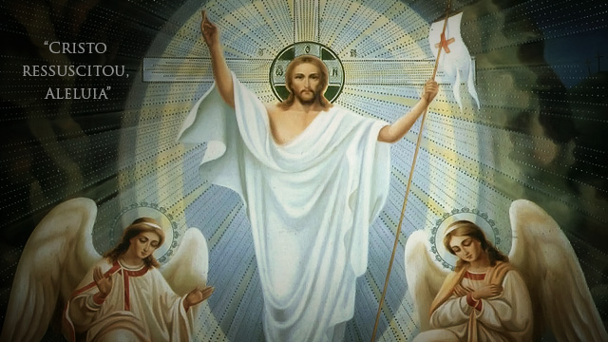
núcleo
Consiste na proclamação de Jesus Cristo, morto e ressuscitado, como único salvador. De fato, todos aqueles que se salvam, tenham consciência desse fato ou não, salvam-se pela mediação de Jesus Cristo, o Filho de Deus.

Slide 31
o querigma
Deus é amor;
Deseja nossa felicidade: vida de comunhão com Ele;
Pecado;
Jesus nos remiu do Pecado
Vida na Graça: Santidade: imortalidade
Dom do E.S
Gera Alegria (n euforia fanat), Gratidão, força interna,
Vida em comunidade;
Vontade de Retribuir: Santos fizeram

Slide 32
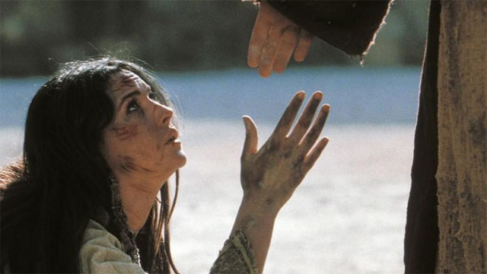
O que provoca no ouvinte
A resposta ao anúncio querigmático é existencial, pois envolve toda a pessoa. Trata-se de uma verdadeira conversão por meio da qual ocorre o arrependimento dos próprios pecados e a adesão a Jesus Cristo, com a entrega da própria vida a Ele.
Trata-se de um encontro pessoal.

Slide 33
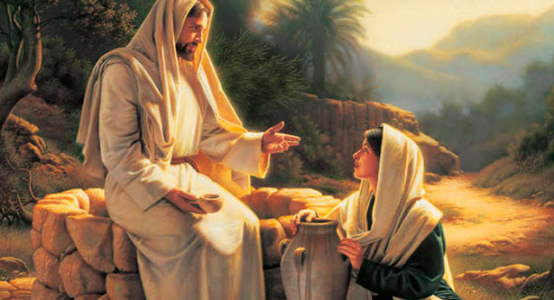
O início do ser cristão, afirmou Bento XVI, não consiste “em uma grande decisão ética ou uma grande ideia, mas o encontro com um
acontecimento, com uma Pessoa, que dá à vida um novo horizonte e, desta forma, o rumo defi nitivo” (cf. DCE, n. 1).

Slide 34
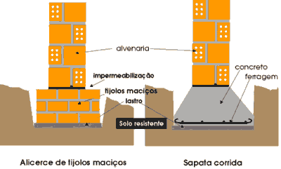
Querigma: primeiro anúncio, alicerce sobre a rocha

Slide 35
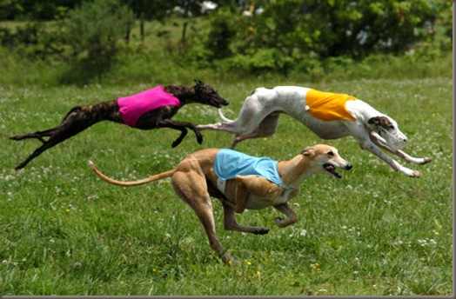
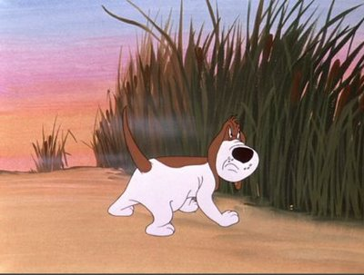
Como transmitir o querigma

Slide 36
Diversas maneiras
Testemunhal: o que o Senhor fez por mim, pode fazer por ti!
Querigmática: Filipe ao eunuco de Candace
Expositiva: aulas, livro (Edith Stein leu o livro sobre a vida de Sta Teresa)
Dialógica: debate
Litúrgica: orações, vigílias, missa (Sto Agostinho ao ver e ouvir Sto Ambrósio)

Slide 37
N. 9. A linguagem do querigma, portanto, há de expressar a novidade de um encontro que transforma e dá sentido à existência dos discípulos missionários. Assim, o evangelizador
está permanentemente diante do desafio e da
exigência de encontrar uma linguagem que, no estilo dos primeiros discípulos, interpele o ouvinte em seu coração, o entusiasme e o atraia a uma adesão firme e apaixonada a Jesus Cristo.

Slide 38
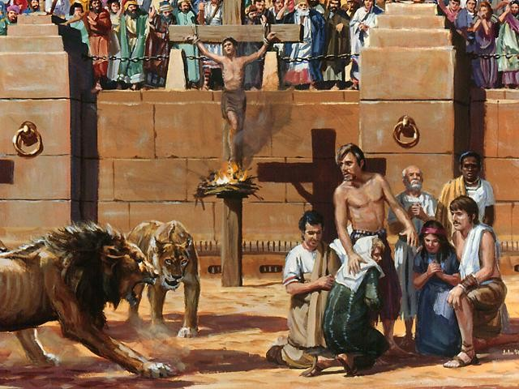
N. 14. Além de ser um anúncio encarnado na vida, o querigma é um anúncio contextualizado. O contexto em que os primeiros missionários – os Apóstolos – realizaram o anúncio compreende a perseguição religiosa, a magia, a idolatria, a
devassidão moral, o muro erguido entre os povos.

Slide 39
Mas e o hoje?
N. 15. O contexto da realidade atual é marcado pela globalização, possibilitada pelo desenvolvimento da tecnologia e pela difusão e rapidez da comunicação. No mundo globalizado, a felicidade, além de ser entendida como bem particular, é colocada na busca de bens materiais.
Torna-se sinônimo de consumo.

Slide 40
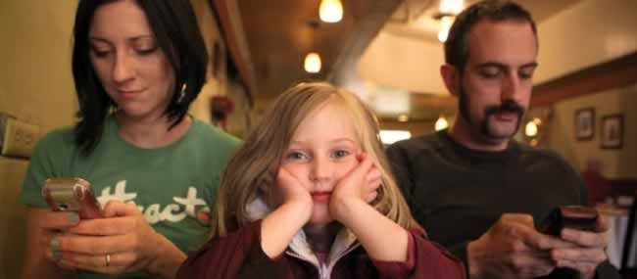
N. 16. Outro elemento é a sociedade urbana que, na realidade, é uma nova civilização: novo modo de relação das pessoas entre si, com as coisas e com Deus. O homem urbano possui necessidades religiosas específicas: aspiração ao espiritual, ainda que vaga, necessidade de encontrar na
religião força para enfrentar as
dificuldades do cotidiano.

Slide 41
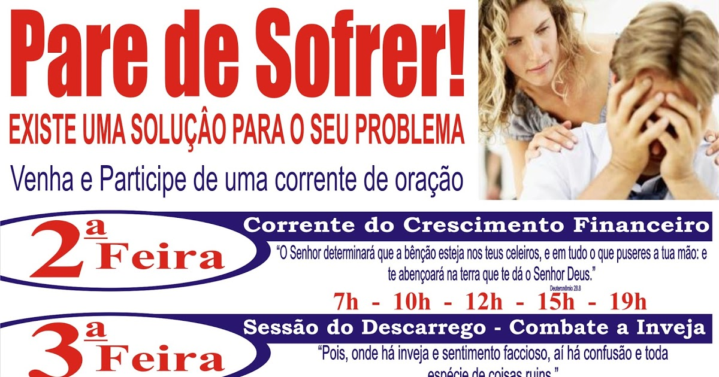
Às vezes, o homem urbano procura, na religião,
não a verdade, mas a utilidade: a libertação de todos os seus males.

Slide 42
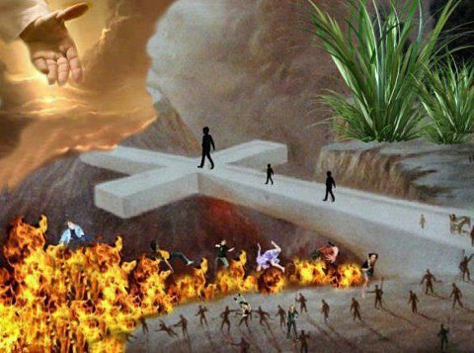
Se sofremos com Cristo, com Cristo nos alegraremos e com Ele seremos glorificados Rm 8, 16-17.

Slide 43
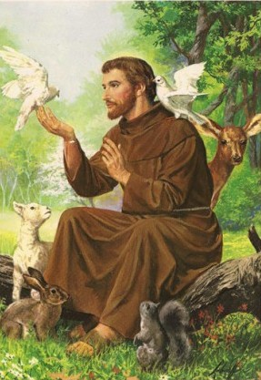
Comparação com a vida consagrada
Santos Fundadores: receberam um carisma: um estilo de vida
Como garantir que os seguidores teriam uma experiência semelhante a que o E.S lhe concedeu?
A essa escola de vida, pautada sobre experiência real do fundador carregada de símbolos, experimentos, etapas, silêncio, oração, partilha, chamamos de noviciado.
Útero que gera um modo de vida: tão se engendra, um novo modo de ser, que leva à auto-compreensão, a compreender as pessoas no seu entorno, a Igreja, a vida como um todo de uma maneira diferente.
Fruto final: o carisma se ascende no coração =uma identificação da comunidade:
É um dos nossos e nós somos um com ele

Slide 44
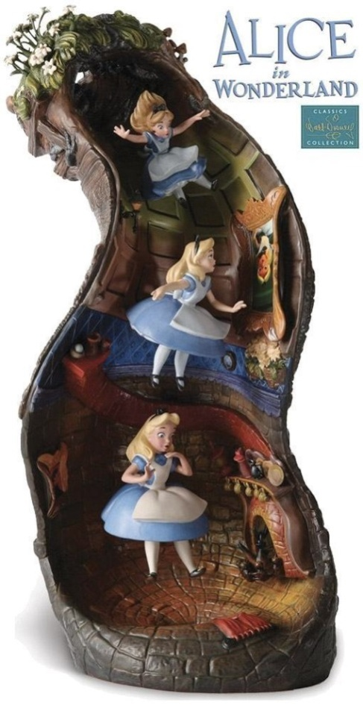
Iniciação à vida cristã
Um tempo no qual se quer ajudar a pessoa a se encontrar com Jesus, para que receba Dele o jeito de ser, se ascenda o carisma de Jesus no seu coração;
Tempo: orações, celebrações, símbolos, estudo, silêncio, atividades, convivência.
Leitura Orante é o canal privilegiado: Bíblia como um portal que nos conecta a Deus;
Sonho: que pudéssemos nos reconhecer e sermos reconhecido: “Um só coração e uma só alma, perseveravam na oração, no ensinamento dos apóstolos, partiam o pão pelas casas e entre eles não havia necessitados” (At 2,42) Vede como se amam

